Slide 1
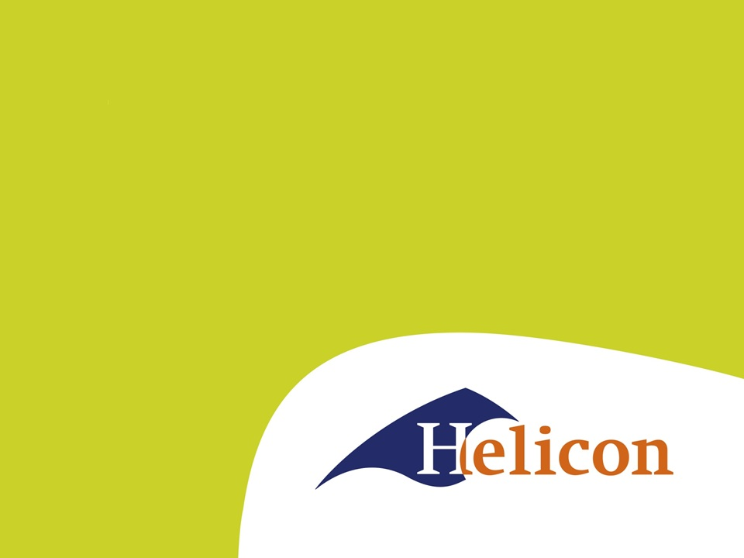
Circulaire Economie

Slide 2
Vorige les:
Definitie van circulaire economie
Aanpakken van grondstofgebruik
Systeemverandering (drie onderdelen).
Biologisch en technologische cycli

Slide 3
Vragen
Wat betekend CE?
Wat is de definitie van circulaire economie?
Hoe kan het systeem veranderd worden?

Slide 4
Antwoorden
Circulaire economie
Een circulaire economie is een economisch systeem van gesloten kringlopen waarin grondstoffen, onderdelen en producten hun waarde zo min mogelijk verliezen, hernieuwbare energiebronnen worden gebruikt en systeemdenken centraal staat.
Gesloten kringlopen Hernieuwbare energie Systeemdenken

Slide 5
Aan het einde van de les
Weet je wat cradle to cradle is
Weet je een twee voorbeelden van downcycling
Weet je een voorbeeld van upcycling
Weet je enkele voorbeelden van C2C te benoemen
Weet je wanneer iets cradle to cradle is.
Kan je kritisch zijn richting de C2C visie.

Slide 6
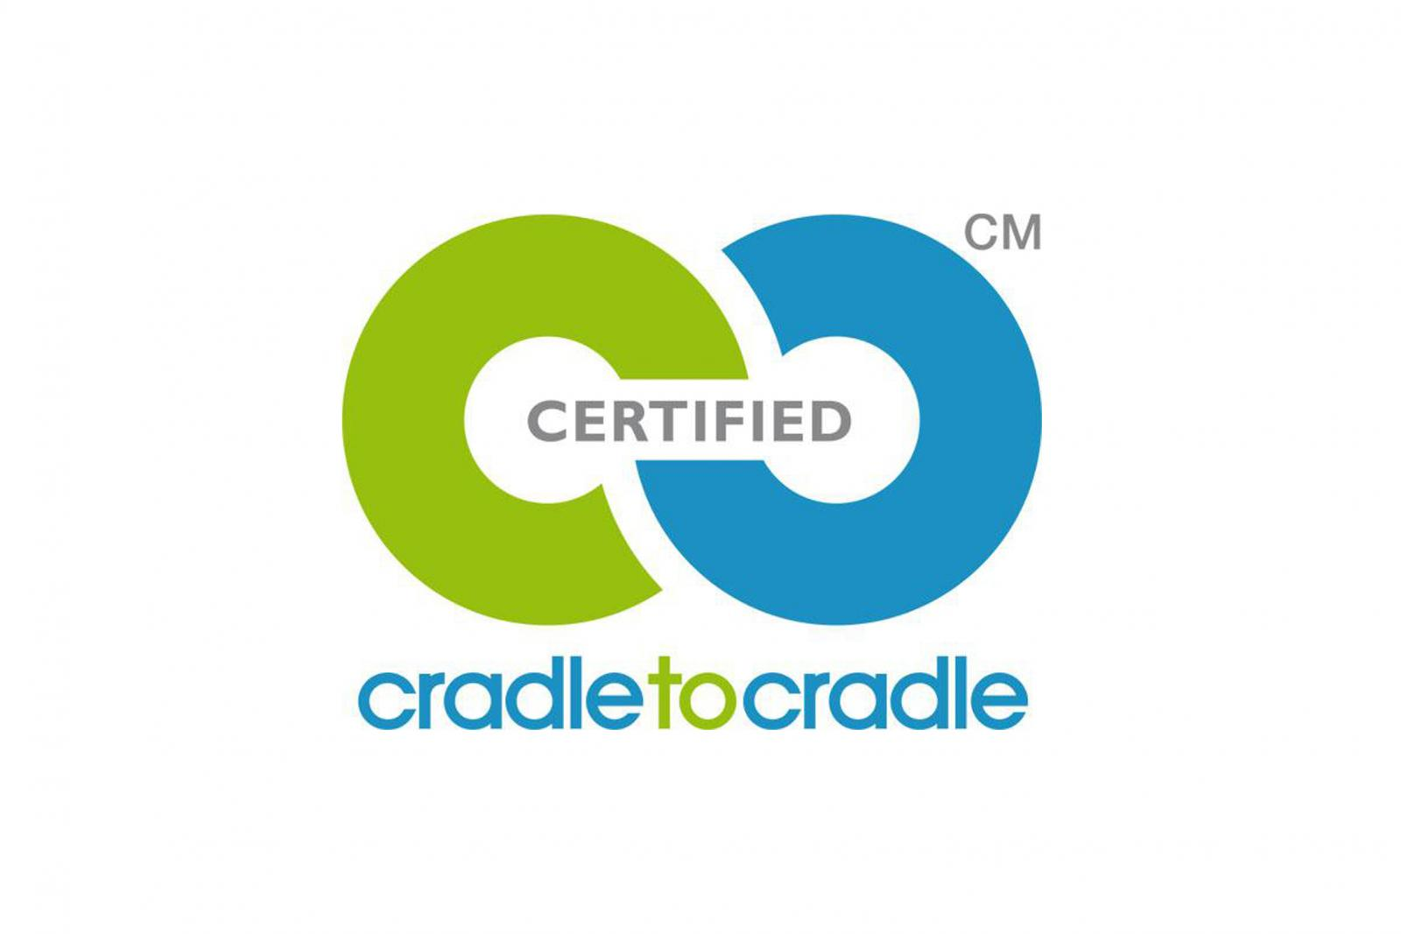
Cradle to Cradle (C2C)
Remaking the way we make things
Boek uit 2002 van William McDonough en Michael Braungart
“Een filosofische gedachte, waarbij producten na hun leven nog nuttig worden ingezet, zonder kwaliteit verlies .”
Notes:
Boek – 2002 – cradle to cradle (wieg tot wieg).
De filosofie achter de C2C is dat alle gebruikte materialen na hun leven in het ene product, nuttig kunnen worden ingeezt in een ander product. Met het grote verschil van hergebruiken, dat er geen kwaliteitsverslies is en geen restproducten die alsnog weggegooid worden.
methoden voor duurzame productontwikkeling richten zich op het beperken van de schadelijkheid van het product. Het product wordt hier gezien als de keten van ontstaan (winning van grondstoffen, productie), gebruik (energieverbruik en verbruik van hulpstoffen zoals waspoeder en benzine) en afdanking (hergebruik en stort)
Wat vaak gebeurde was het “minder slecht maken” van producten/diensenten. Zoals het kiezen van zuinigere producten, schonere grondstoffen of optimaliseren van recycling.
(Waarom hoort bij het rijtje van minder slecht maken de term recycling?)

Slide 7
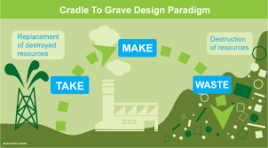
Neem een voorbeeld aan naaldboom
Een naaldboom heeft een doel, dit is het voorzien van eigen onderhoud en voedingstoffen.
- Bied habitat voor insecten en vogels
- Voedt de grond
- Zuivert de lucht
Notes:
In het boek wordt de kersenboom als metafoor gebruikt om de ideale hergebruikcyclus te beschrijven. Het doel van de kersenboom is te voorzien in zijn eigen onderhoud en voedingsstoffen en het maken van nakomelingen.
De mens doet dit sinds de industrialisatie door bedreigingen vanuit de natuur te verdringen, de grond en fauna uit te putten voor consumptie en het produceren van schadelijke bijproducten.
De kersenboom biedt daarentegen habitat en voeding voor insecten en vogels, voedt de grond en zuivert de lucht.

Slide 8
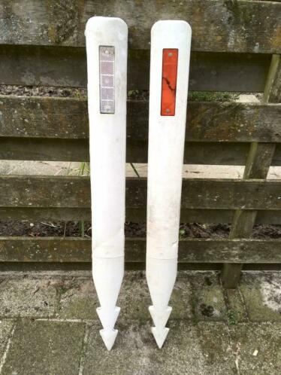
Downcycling
Na recycling verliezen de meeste producten hun oorsprongelijke waarden.
Kranten van oud papier, zorgen voor chloor deeltjes en zware metalen in de lucht. Kranten kunnen niet nogmaals verwerkt worden.
Reflectorpaaltjes van oude petflessen en autobanden, slijten snel waardoor schadelijke stoffen in bodem komen.
Notes:
Meeste producten verliezen hun oorspronkelijke waarden.
Er komt minder terug dan er oorspronkelijk was.
Een krant is bijvoorbeeld hergebruikt papier, maar er kan niet worden gesproken van een cyclus waar het papier nog eens doorheen gaat. De krant is van grijzig papier dat snel slijt. Het grijzige is inkt die eerder op wit papier zat.
Het witte papier is gebleekt met chloor en de inkt is gekleurd met zware metalen. Door het slijten van het krantenpapier komen deeltjes met chloor en zware metalen in de lucht. Na als krant te zijn verwerkt is het papier te vuil en giftig om nog eens als papier dienst te doen. Het is beter voor het milieu om het te storten en een nieuwe boom te vellen.
Een ander voorbeeld is het reflectorpaaltje langs de weg, afwisselend gemaakt van oude petflessen of autobanden. De materialen waren op weg naar de stort, maar krijgen een tweede leven. Klinkt goed, maar in dat leven sijpelen zwavel en andere schadelijke stoffen de bodem in. Door de snelle degradatie van het laagwaardige materiaal onder uv-licht wordt het paaltje bros en vaal. Na enige tijd moet het paaltje worden vervangen en alsnog gestort. Het resultaat is dus niet de terugwinning van nuttig materiaal, maar de verspreiding van gifstoffen en het onbruikbaar maken van hoogwaardig materiaal.

Slide 9
Upcycling
Iets krijgt tenminste zijn oorspronkelijke waarde terug.
Notes:
Iets krijgt tenminste zijn oorspronkelijke waarde terug.
Een paaltje van hoogwaardige, hernieuwbare grondstoffen bestaat. Het lekt geen gif maar voedt de grond. Na gebruik hoeft het niet te worden opgehaald, het kan als voedsel worden ontleed door de berm. Dit paaltje is van hout.

Slide 10
De bio en techno-cycli
Notes:
Om in onze behoeften te voorzien hebben we technische grondstoffen nodig zoals metalen, verdunners en andere stoffen die inherent niet in zo'n biologische cyclus terecht mogen komen. Enerzijds omdat het de biologische processen beschadigt, anderzijds omdat biologisch materiaal de kwaliteit van de technische grondstof vermindert. Om "waste equals food" te laten werken, moeten biologische en technische voedingsstoffen te scheiden zijn, en elk in een eigen cyclus worden herverwerkt.

Slide 11
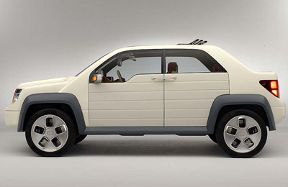
Voorbeelden van C2C
Het orginele boek; niet gemaakt van papier maar van geryclebaar kunststof
River Rouge, een vervuilende fabriek is vervangen door een fabriek die de grond en het water zuivert.
Een auto die daar gemaakt kan worden is Ford Model U (alle materialen zijn biologisch afbreekbaar).
Notes:
Het originele Engelstalige boek Cradle to Cradle is niet van papier, maar van een recyclebare kunststof die na een eenvoudig proces opnieuw als glossy, helderwit papier kan worden gebruikt. In warm water lost de inkt op, zodat er schoon kunststof achterblijft. Ook de inkt kan opnieuw als inkt dienstdoen.
De River Rouge-autofabriek van Ford moest verlaten worden omdat de grond te ernstig vervuild was. Op deze plek hebben Braungart en McDonough een nieuwe fabriek neergezet die de grond en de rivier zuivert, habitat voor vogels creëert en toch auto's maakt.
Een auto die daar gemaakt zou kunnen worden is de Ford Model U. Alle materialen in deze auto zijn biologisch afbreekbaar of zonder kwaliteitsverlies herbruikbaar in technische producten. De banden trekken schadelijke deeltjes aan op de weg, en geven bij slijtage voeding af voor de berm. Uit de uitlaat komt schoon water. Deze auto is (nog) niet in productie.
ONTWERPMETHODE Op de website van McDonough is een stappenplan voor het maken van betere producten te vinden. Via de C2C-community kunnen ontwerpers elkaar helpen deze methode in de praktijk te brengen. Voor materialen die aan het paradigma van cradle to cradle voldoen, is het C2C-keurmerk in het leven geroepen.

Slide 12
Wanneer is iets cradle to cradle..
Producten moeten gemaakt zijn uit materiaal dat al gebruikt is.
De biologische en technologische kringloop zijn gescheiden.
Gebruik hernieuwbare energie.
Less bad isn't good.
Het moet waarde toevoegen ipv verminderen.
Notes:
2. Afval = voedsel (en mag dus niet giftig zijn) en de rest moet in de technologische kringloop hergebruikt kunnen worden.
4. Laat altijd een positieve voetdruk achter..het afvalwater zou b.v. schoner moeten zijn dan het water waarop geloosd wordt. 5. bouw huizen als bomen en steden als bossen.

Slide 13
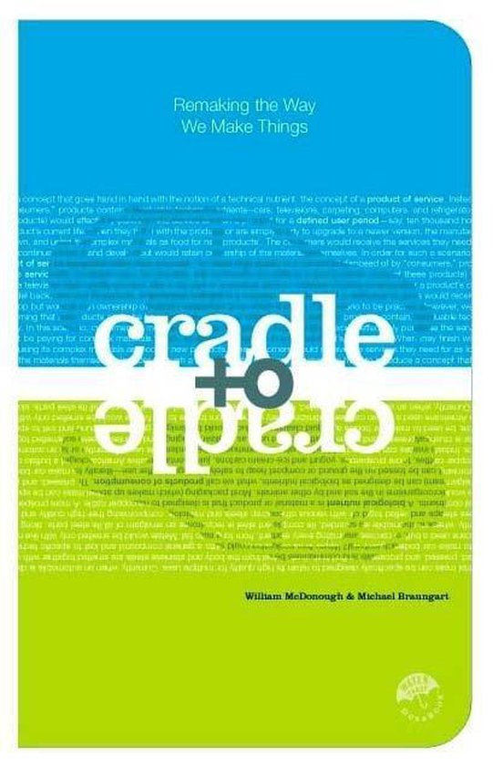
kritiek
Oud idee van de stationaire economie.
Cradle to cradle lag erg ver weg van de werkelijkheid
Het suggereert dat ongeremde economische groei en bevolkingsgroei mogelijk zijn.
Notes:
De meeste besprekingen van Cradle to Cradle vinden het boek erg interessant en inspirerend. Het maakt mensen bewuster van de gevolgen van hun consumptiegedrag.^{[3][4][5][6][7][8]} De volgende negatieve kritiekpunten komen naar voren:
Cradle to Cradle is voor een groot deel oude wijn in nieuwe zakken: het is een uitwerking van het ‘oude’ ideaal van de stationaire economie (steady state economy), geïntroduceerd door Herman Daly.
Het boek richt zich specifiek op ontwerpers, voor 'gewone' lezers geeft het geen concrete aanwijzingen.
De voorbeelden in het boek gaan uitsluitend over praktijken die de schrijvers erg verafschuwen.
De 'Cradle to Cradle'-wereld ligt wel erg ver weg van de huidige werkelijkheid.
Het concept suggereert dat er ongeremde economische groei en bevolkingsgroei mogelijk is, als dat maar op de juiste manier gebeurt. Het is maar de vraag of dat echt wel kan.
Het boek heeft een anti-overheidfilosofie. Het is echter niet waarschijnlijk dat het 'Cradle-to-Cradle'-ontwerpen gemeengoed wordt zonder een sterke overheid. Er zijn in het huidige economische systeem maar weinig prikkels die C2C-ontwerpen aantrekkelijk maken, omdat recycling meestal te duur is.
De gevolgen van C2C-systemen voor transport (demontage en hergebruik van producten leiden tot meer vervoer) en energiegebruik (recycling kost veel energie) blijven onderbelicht.

Slide 14
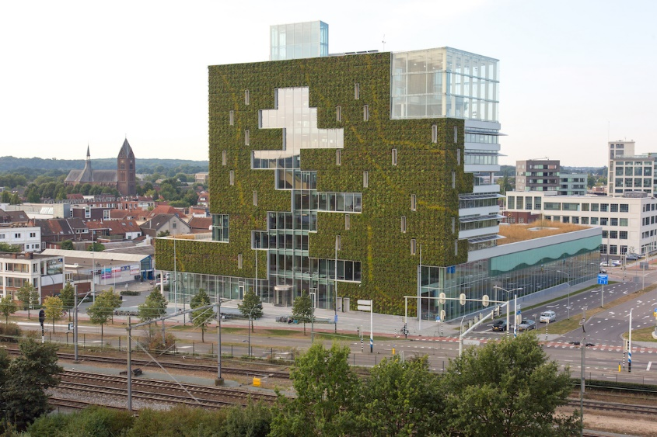
Regio Venlo een voorbeeld c2c regio
Dit komt omdat de regio Cradle2Cradle heeft omarmt
De gemeente Venlo heeft bij de bouw van hun nieuw stadskantoor het c2c concept volledig in hun plannen opgenomen.

Slide 15
Cradle to cradle in Venlo
Hoe: Met je IBS groep
Hulp: internet, gemeente Venlo, https://c2cvenlo.nl/ Uitkomst: Antwoorden op de volgende vragen Tijd: 15 minuten Wat: Ga in groepen op onderzoek uit en maak hier een verslag van. Beantwoord de volgende vragen.
Wat heeft het stadskantoor van Venlo met C2C? (welke vernieuwingen zijn meegenomen in de bouw/inrichting)
Wat heeft deze bouw voor de regio Venlo betekend?
Welke andere projecten zijn er in Venlo die te maken hebben met C2C, noem er 3?

Slide 16
Stadskantoor Venlo
Materialen na 40 jaar nog te gebruiken
80 % is gerecycled materiaal.

Slide 17
Wat is het verschil tussen C2C en CE?
Cradle to cradle is een merk/certificaat en mag niet door iedereen gebruikt worden.
‘t lease van producten is in de circulaire economie verder uitgewerkt.

Slide 18
Aan het einde van de les
Weet je wat cradle to cradle is
Weet je een twee voorbeelden van downcycling
Weet je een voorbeeld van upcycling
Weet je enkele voorbeelden van C2C te benoemen
Weet je wanneer iets cradle to cradle is.
Kan je kritisch zijn richting de C2C visie.

